Slide 1



Slide 2


ASP - Aprendiz Sem Permissão
Primeiros passos antes de criar o seu material.

Slide 3

ASP - Aprendiz Sem Permissão
Primeiros passos ANTES da criação e prospecção
Escolha um único nicho para iniciar
Crie uma lista de perfis para serem abordados
Montar o seu material
Mantenha uma boa cadência de prospecção
Follow-up é um diferencial
Utilize de outras formas esse material
Estude o perfil para uma melhor abordagem
Não desanime e mantenha o foco

Slide 4

ASP - Aprendiz Sem Permissão
ROTINA - ASP
Segunda feira - Escolha do nicho + Montar sua lista
Terça feira - Montagem de material de todos
Quarta feira - Abordagem de todos
Quinta feira - Follow-up 1
Sexta feira - Follow-up 2
Sábado - Follow -up 3
Domingo - Descanso

Slide 5
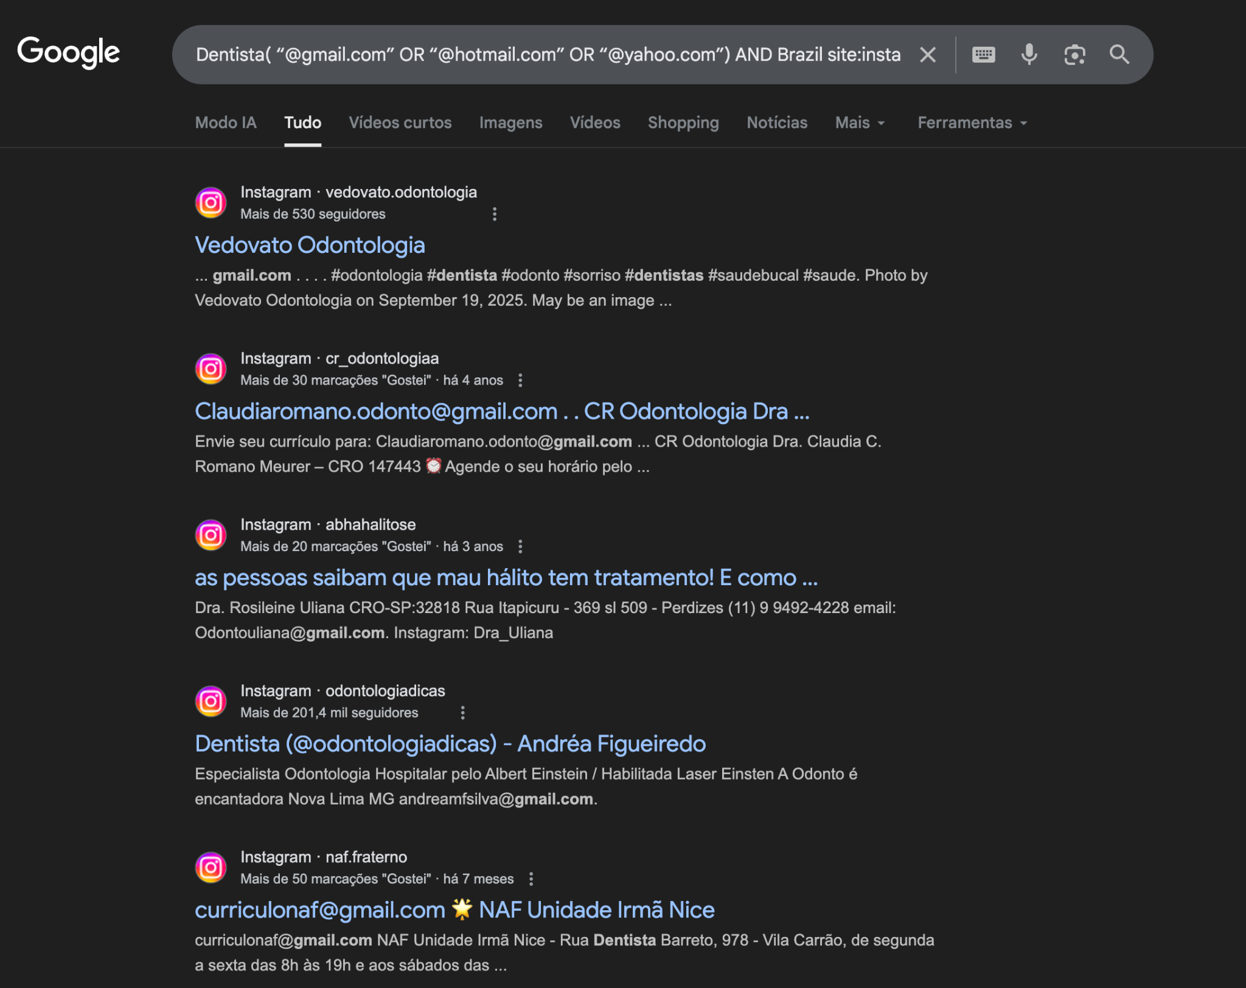
Como montar sua lista
Digitiar no Google
Dentista( “@gmail.com” OR “@hotmail.com” OR “@yahoo.com”) AND Brazil site:instagram.com/
Ou usa a IA Manus AI para facilitar sua vida

Slide 6
Como montar sua lista
Prompt da Manus:
preciso que crie uma lista de 100 dentistas no brasil , que tenha pelo menos 10 mil seguidores no instagram para eu prospectar
A pesquisa você vai fazer da segunte forma no google
Dentista( “@gmail.com” OR “@hotmail.com” OR “@yahoo.com”) AND Brazil site:instagram.com/
assim ele irá te mostar links de pefil
A sua tarefa consiste em agrupar em um excel esses 100 dentistas, mas preciso que a planilha seja feita da seguinte maneira
uma colunca para eu preencher a data da abordagem
nome do denstista quando tiver
@ do instagram
números de seguidores que vc colheu de informação
coluna escrito número de Follow-up
respondeu
agendou reunião
fechou

